Slide 1
CORRECCIONES MODULO 4

Slide 2
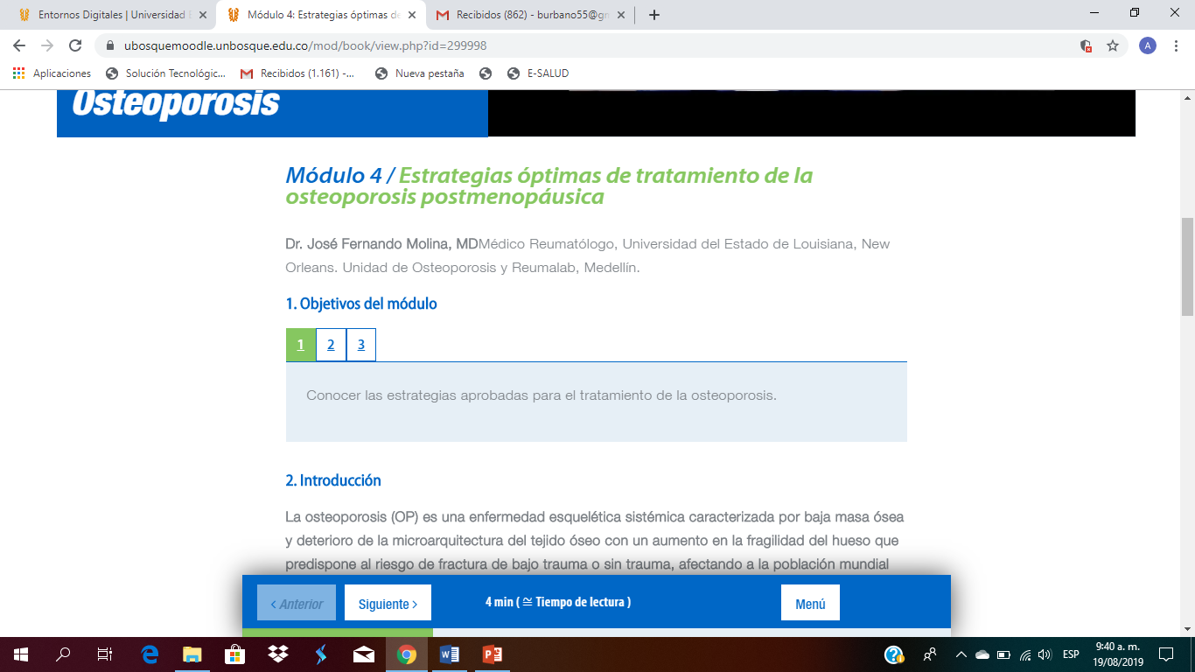
Colocar espacio

Slide 3
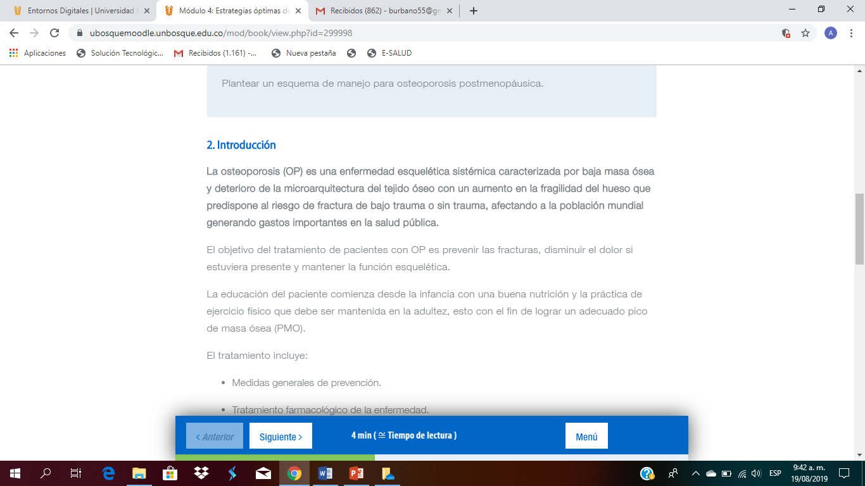
Este párrafo no va en negrita

Slide 4
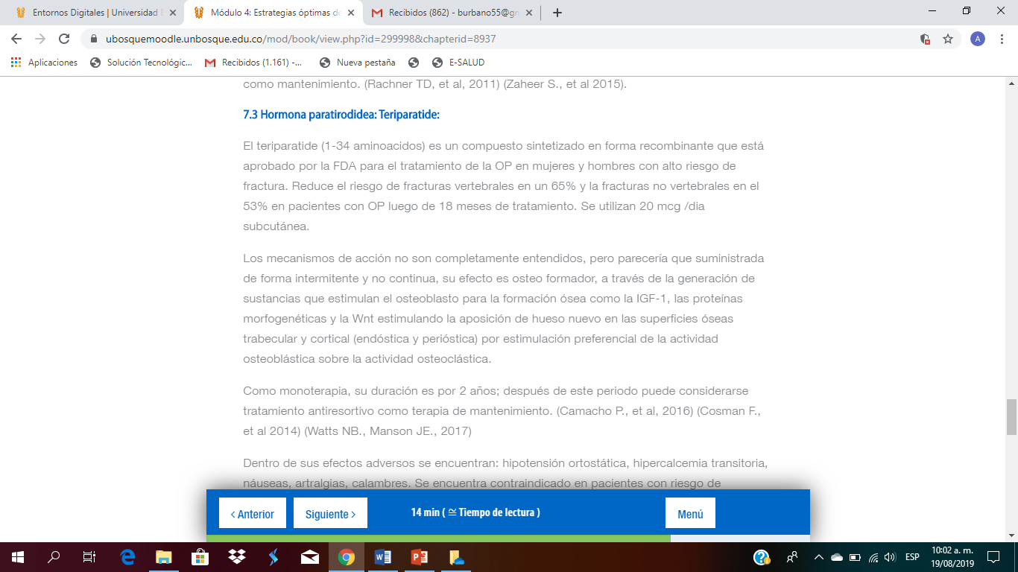
“las”

Slide 5
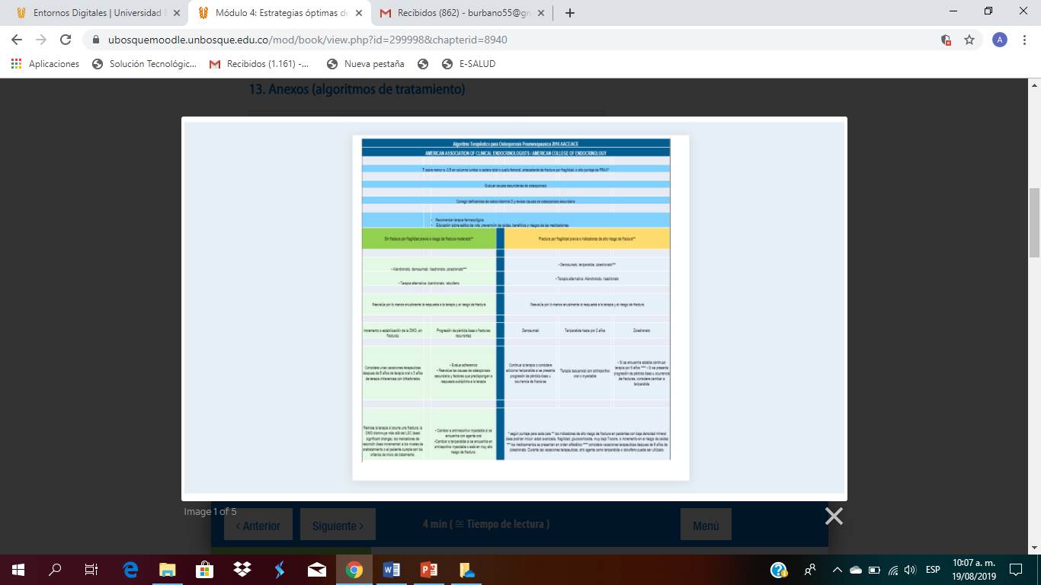
Mejorar el tamaño no se ve bien

Slide 6
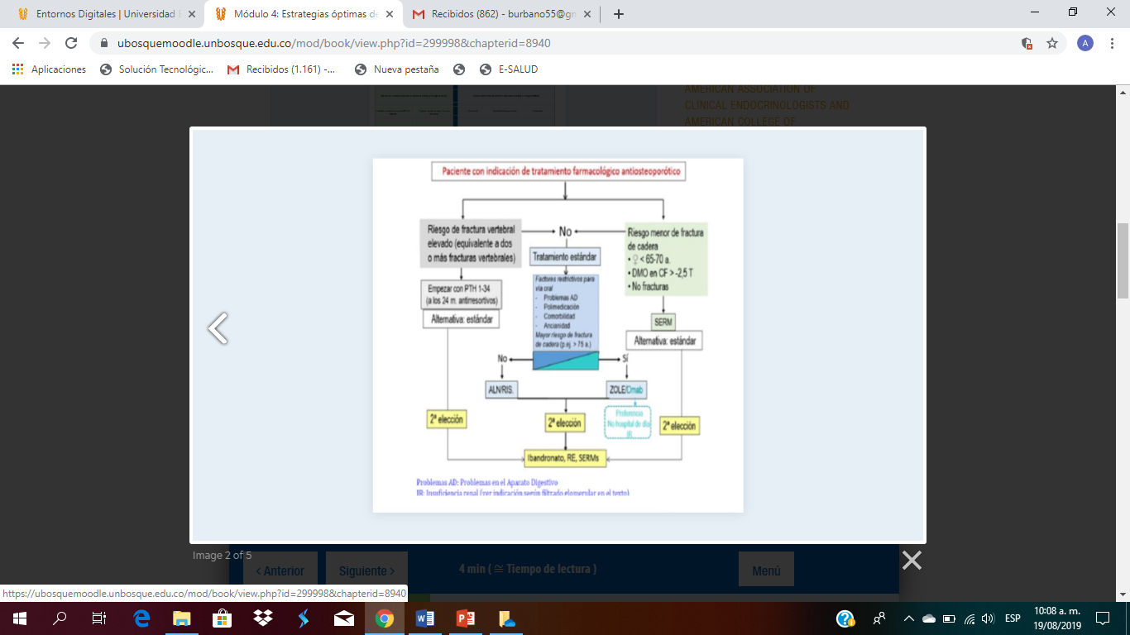
Mejorar el tamaño no se ve bien

Slide 7
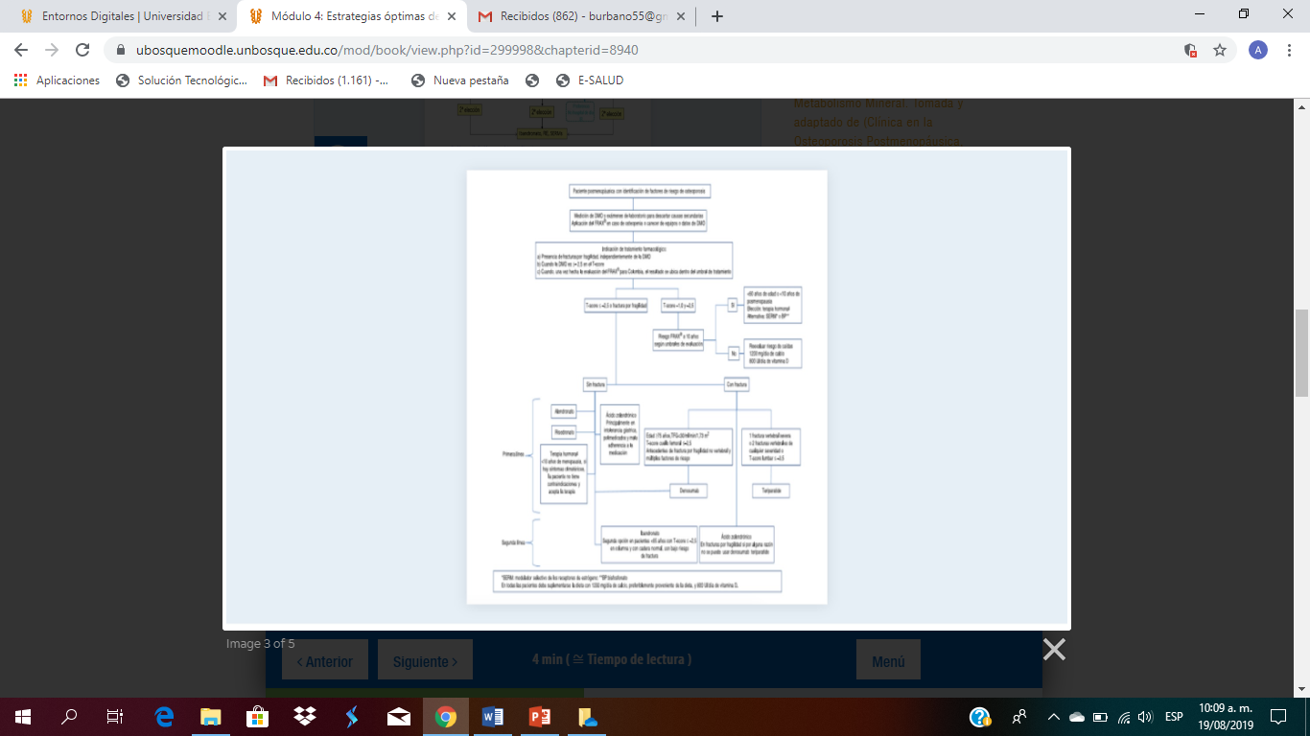
Mejorar el tamaño o partir en 2
no se ve bien

Slide 8
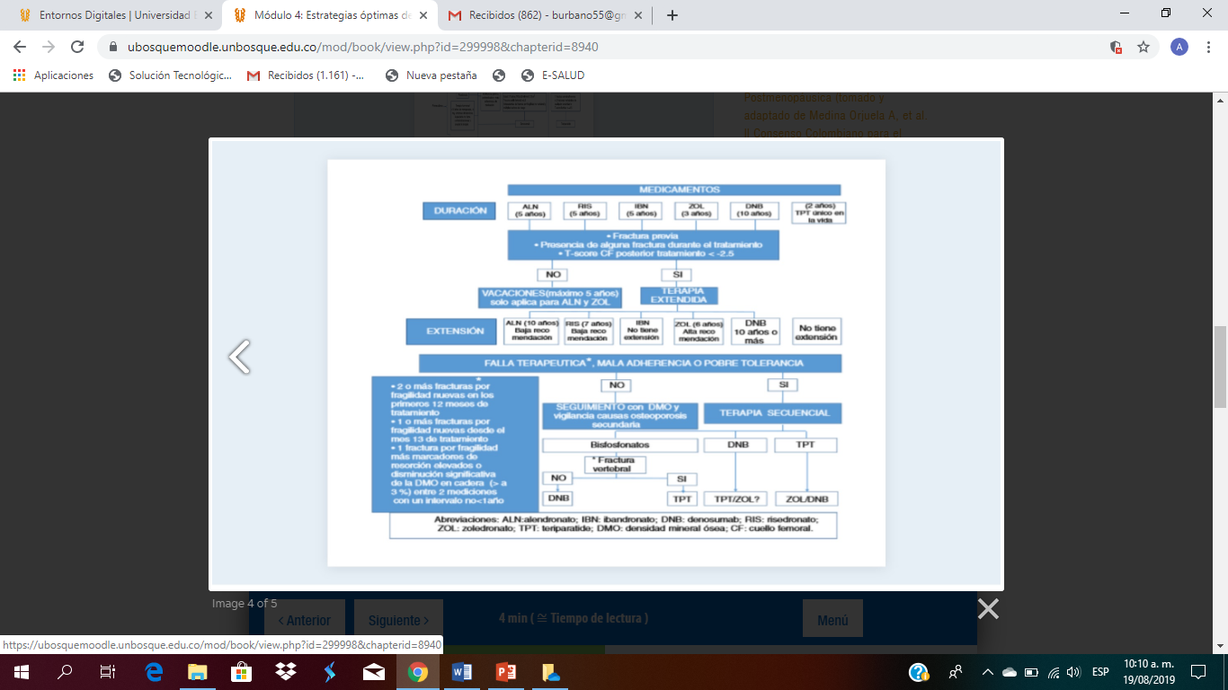
Mejorar el tamaño no se ve bien

Slide 9
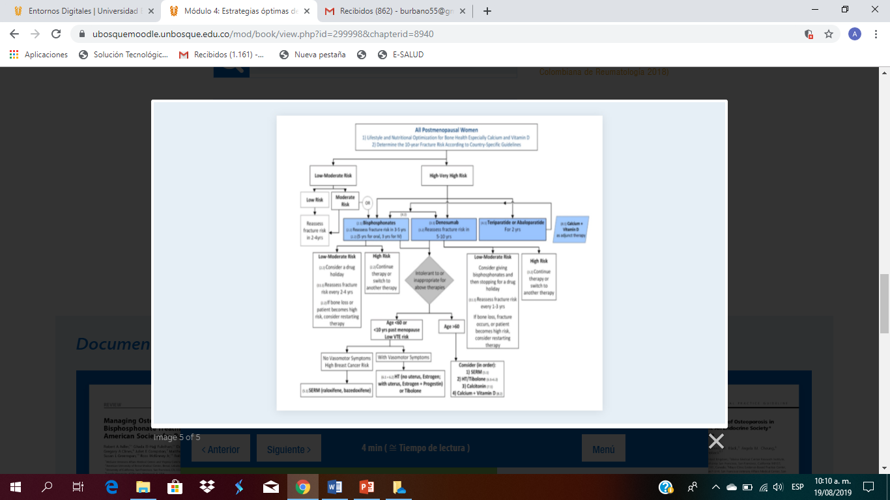
Mejorar el tamaño o partir en 2
no se ve bien

Slide 10
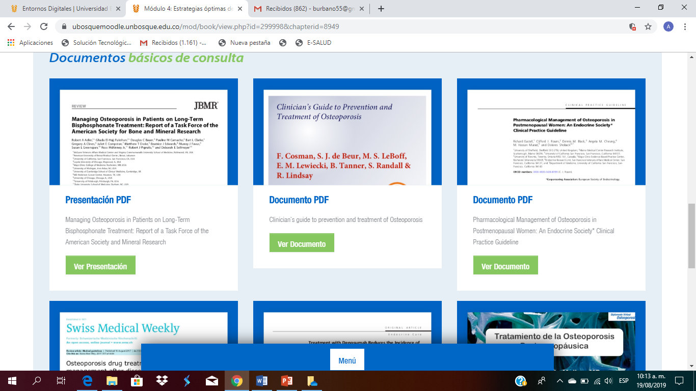
Ver documento

Slide 11
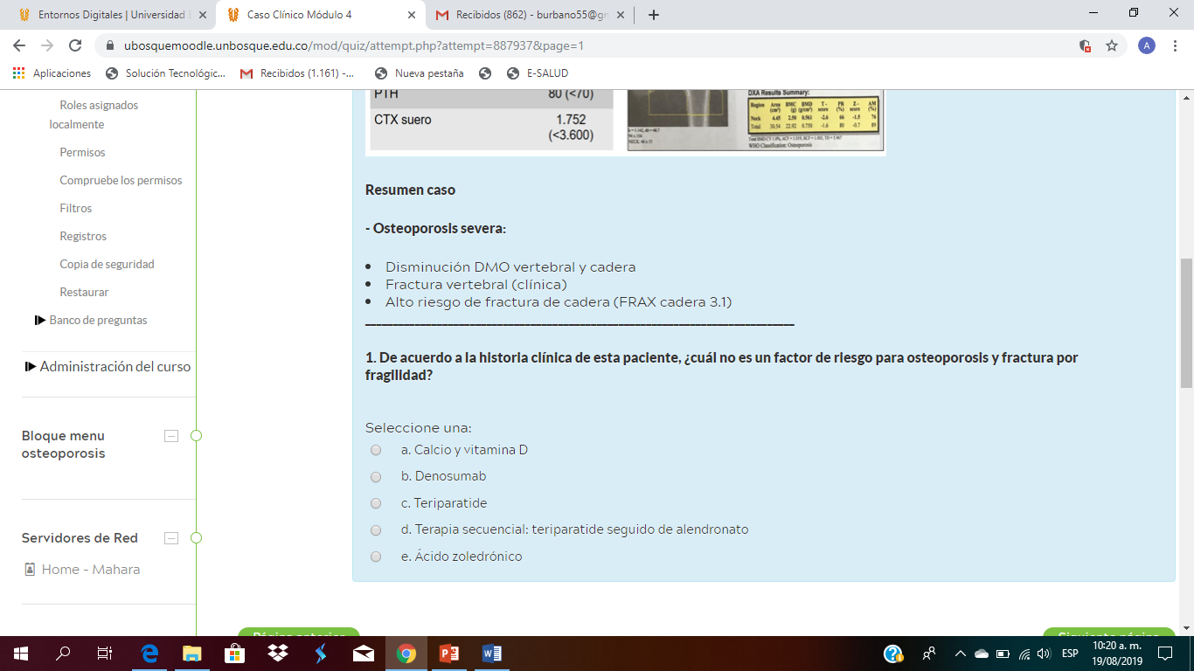
En el caso clínico los encabezados de las
Preguntas están mal, se repiten

